Slide 1
PROJECT_3JO
추성헌, 양원준, 강민승, 김성규

Slide 2
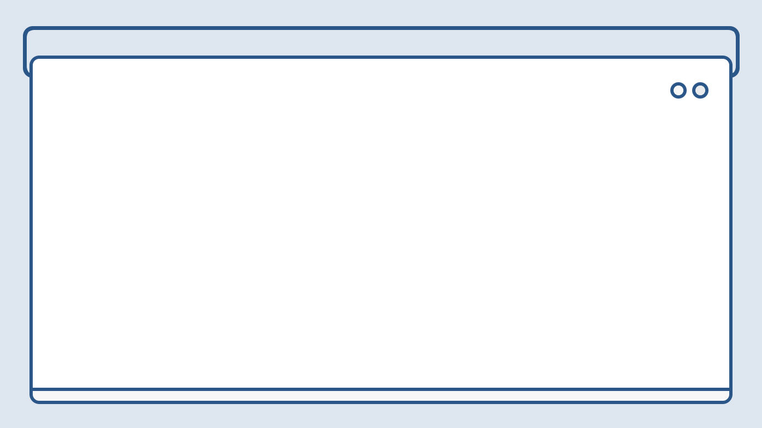
담당 파트
구성원 | 역할
추성헌 | 회원가입, 로그인 페이지 및 기능 제작 위치API를 이용한 주소정보 불러오기 회원가입 할 때 이메일 인증 제작 PPT 제작
김성규 | CSS 제작 상품 검색 제작 회원정보 수정 제작 EXERD를 이용한 DB제작
양원준 | 장바구니 구현 주소API 및 결제API를 이용한 결제 구현 각 상품별 페이지 구현 마이페이지 구매내역 및 구매후기 구현 마이페이지 회원정보 수정 및 회원가입시 이메일 인증 제작 코드 병합 및 오류 수정
강민승 | 관리자 파트 판매현황 구현 상품등록 구현 휴면회원등록을 위한 스케줄러 구현

Slide 3
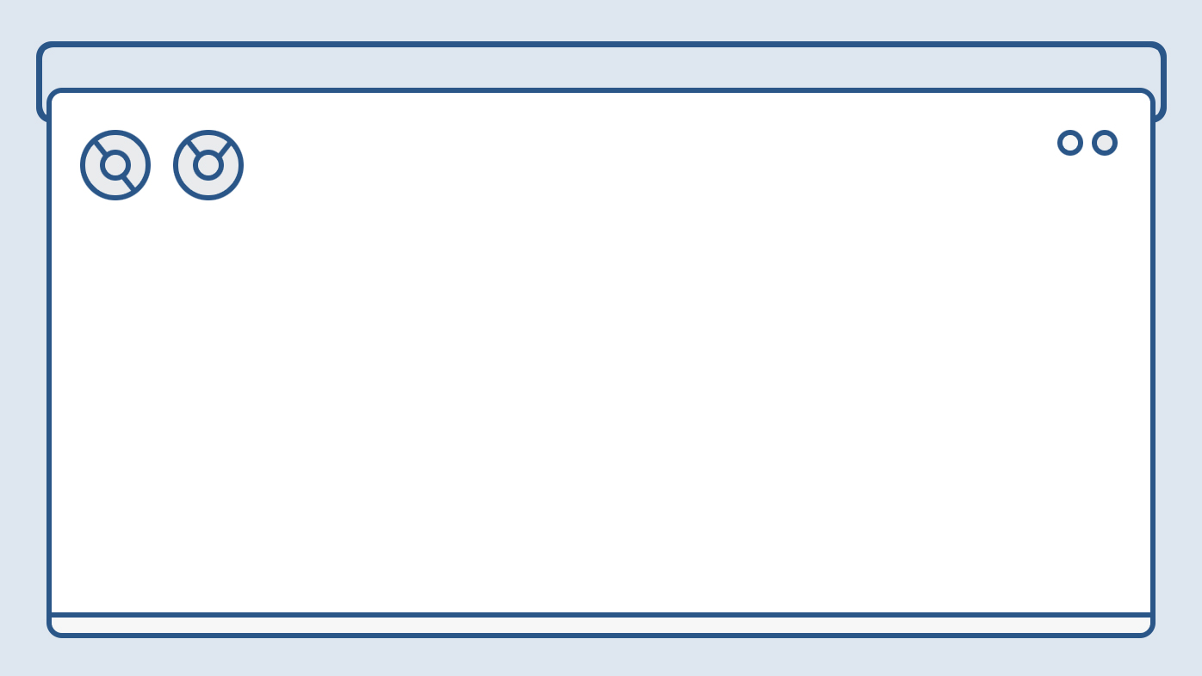
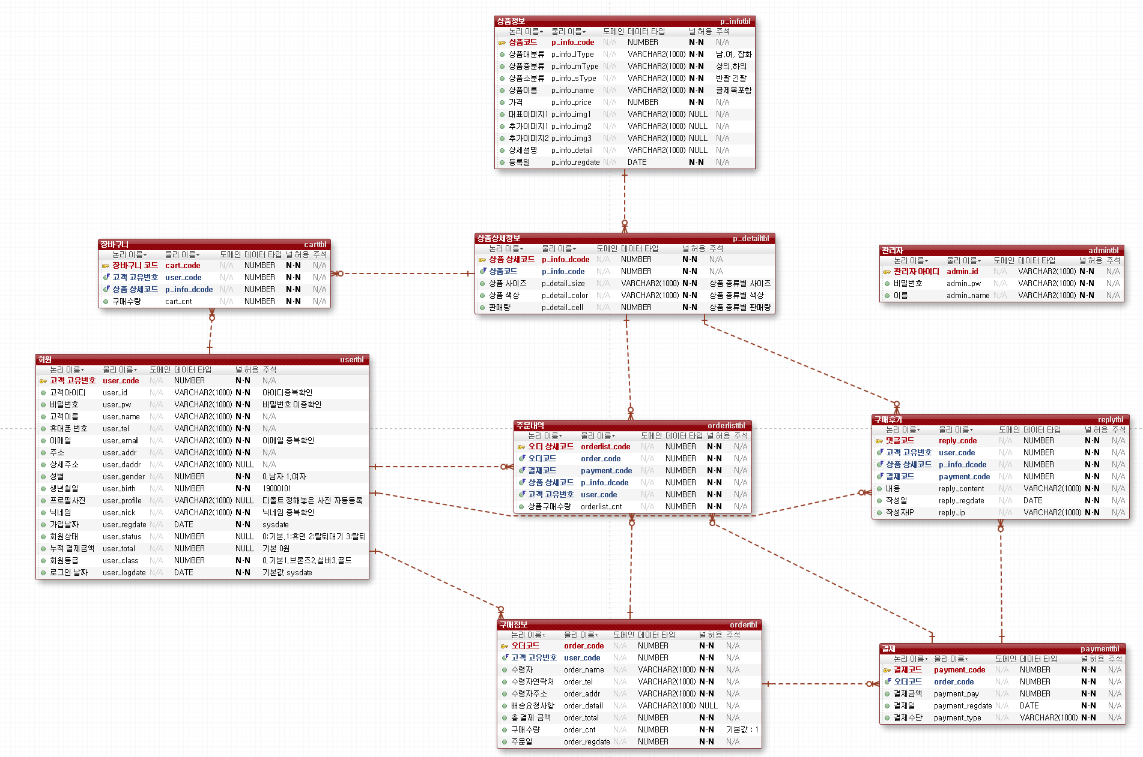
DB
2021
2025
2014

Slide 4
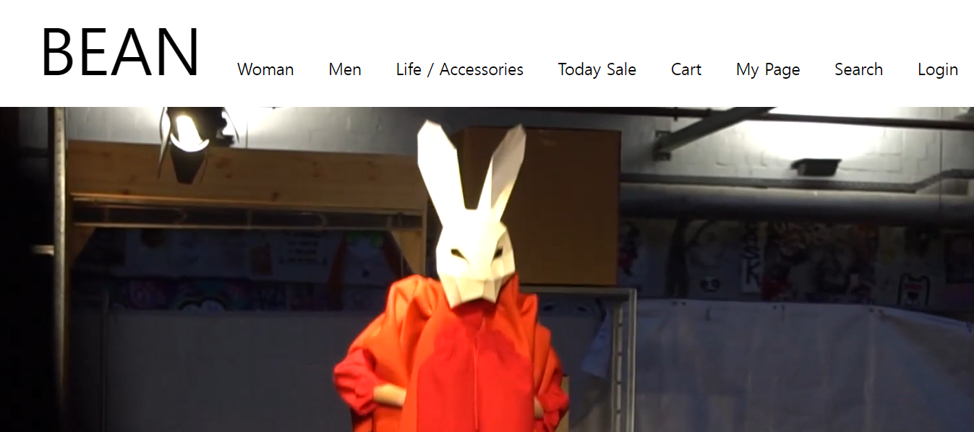
메인페이지

Slide 5
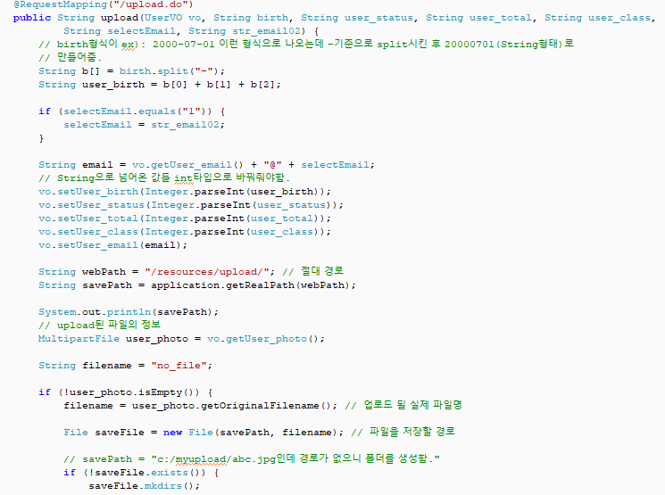
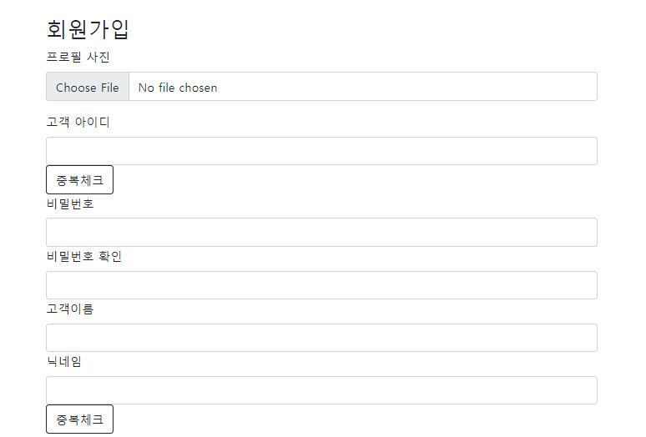
회원가입

Slide 6
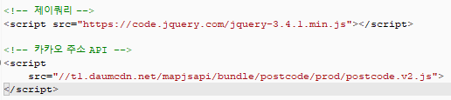
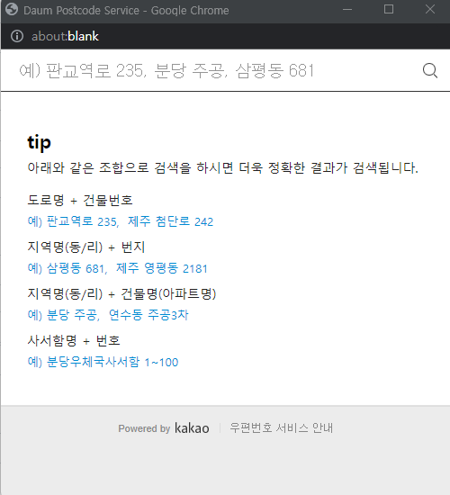
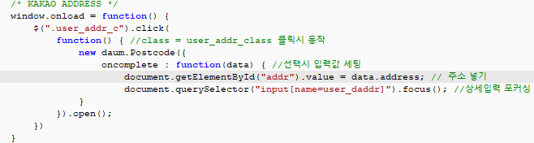
주소찾기 api

Slide 7
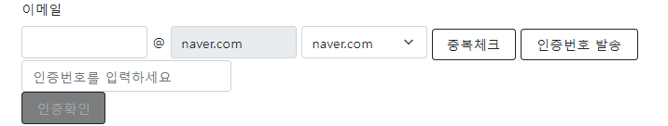
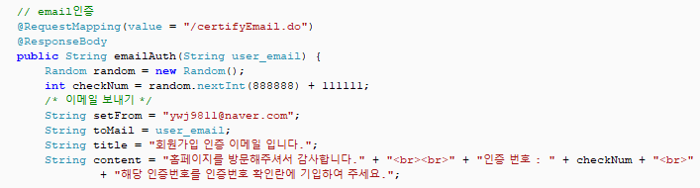
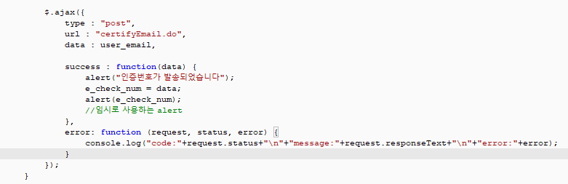
이메일 인증

Slide 8
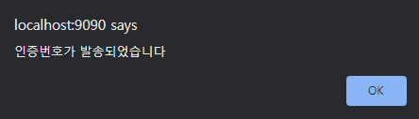
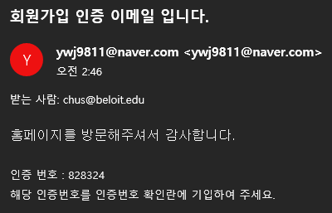
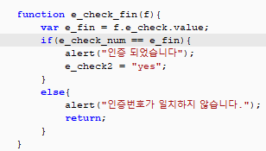
이메일 인증

Slide 9
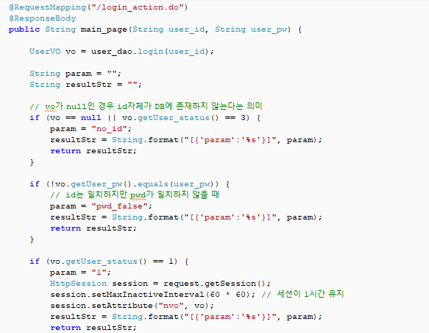
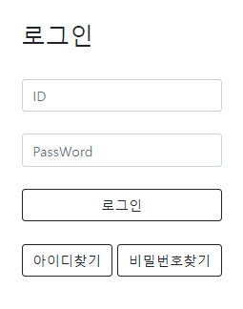
로그인

Slide 10
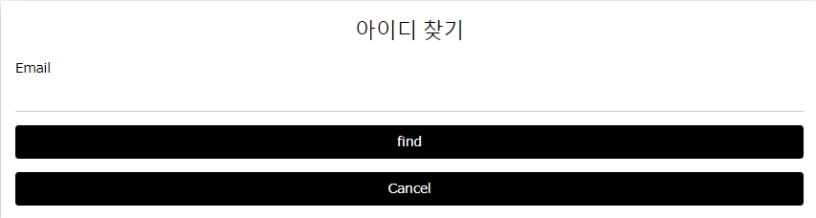
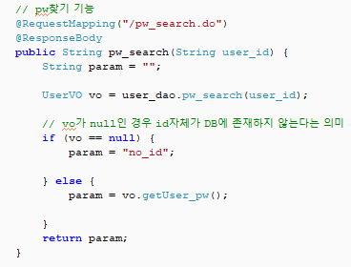
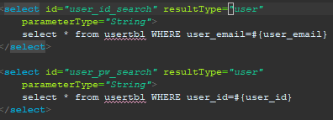
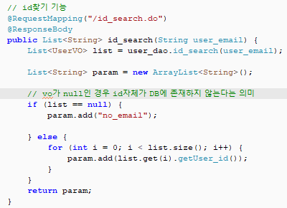
Id찾기/pwd찾기

Slide 11
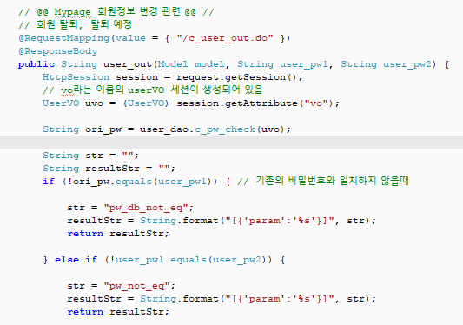
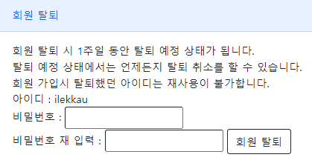

회원탈퇴

Slide 12
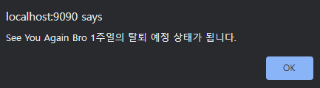
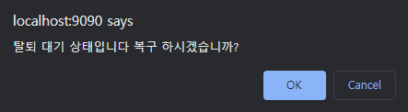
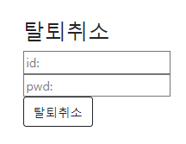
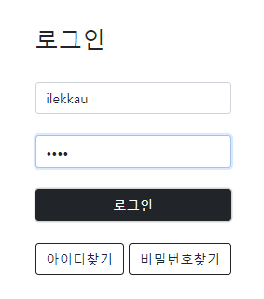
회원탈퇴
ilekkau
1111

Slide 13
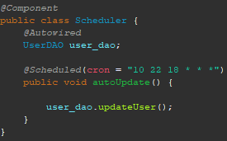
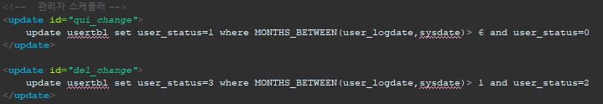
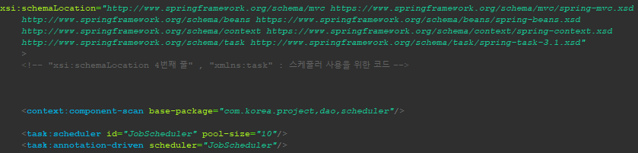
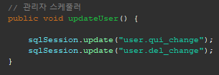
회원탈퇴

Slide 14
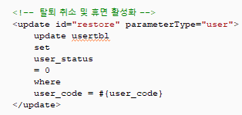
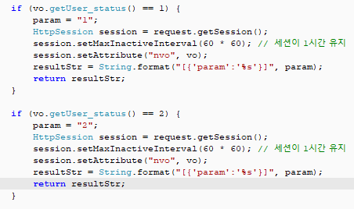
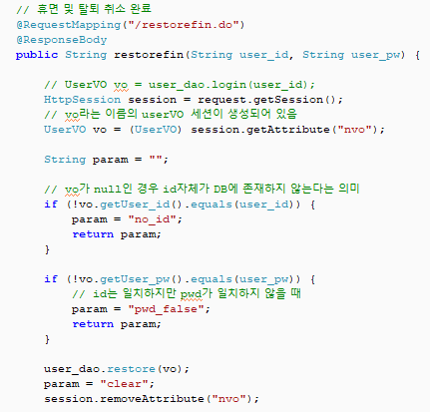
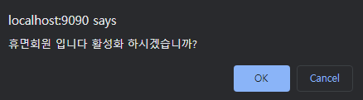
휴면

Slide 15
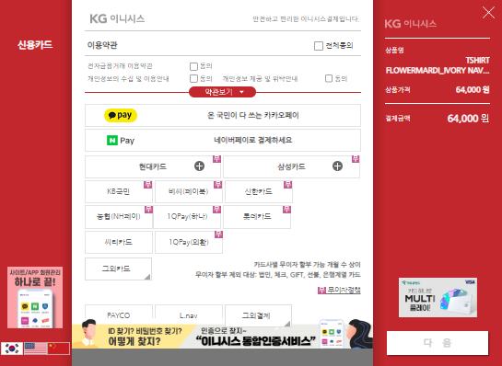
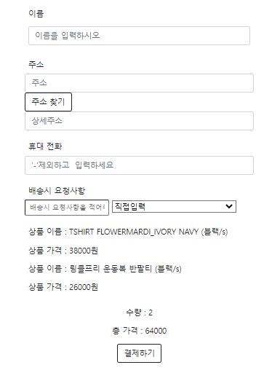
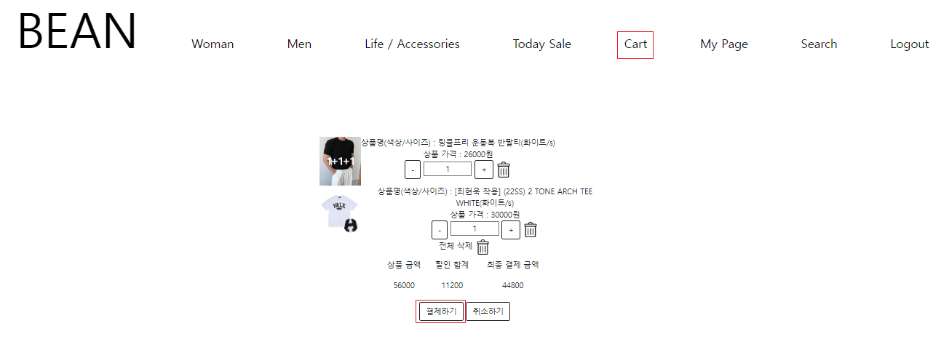
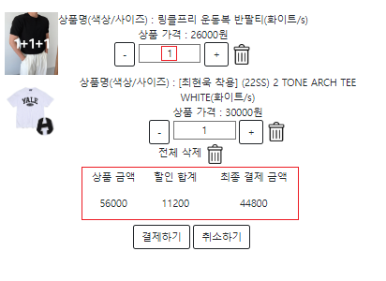
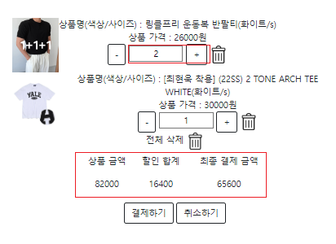
장바구니(CART)

Slide 16
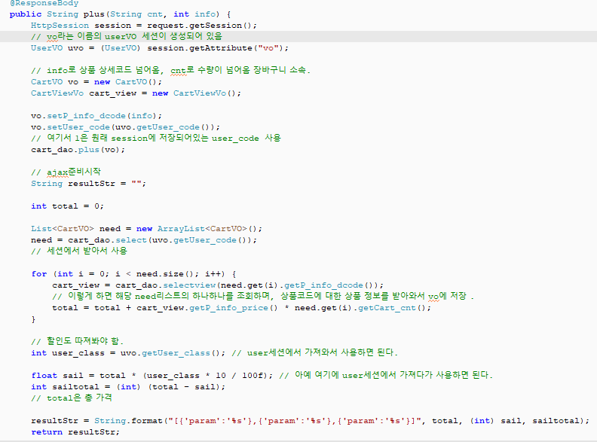
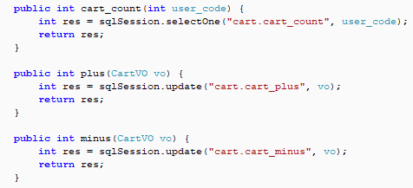
(장바구니) count

Slide 17
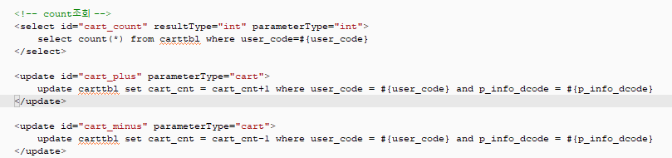
(장바구니) count

Slide 18
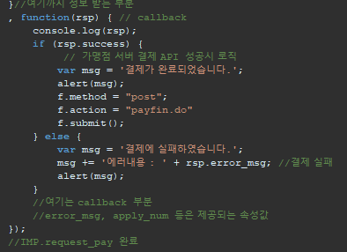
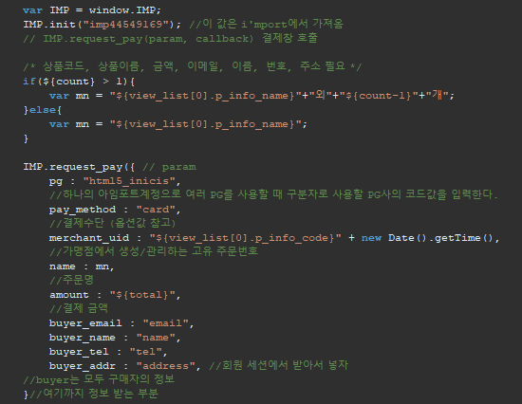

결제하기(API)

Slide 19
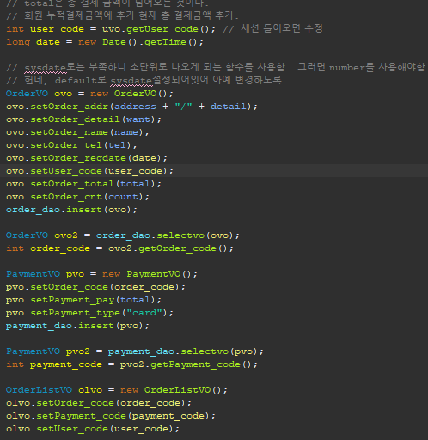
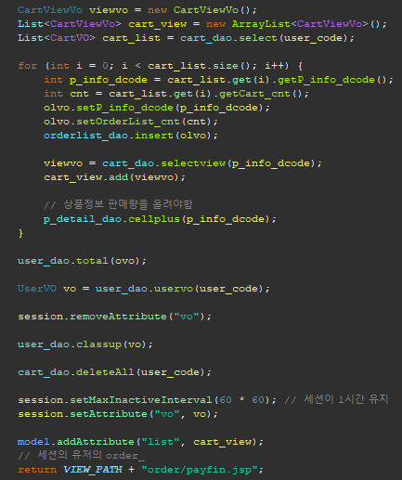
(장바구니)결제하기

Slide 20
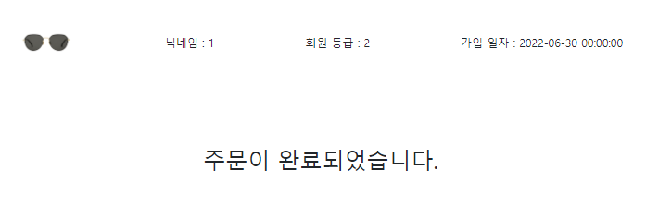
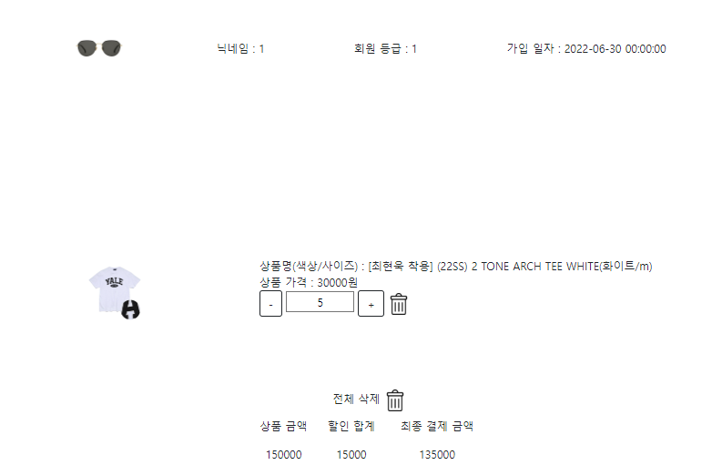
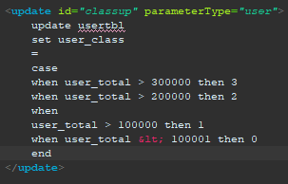
(장바구니)결제하기
After
Before

Slide 21


마이페이지

Slide 22



마이페이지 구매후기

Slide 23


마이페이지(회원정보 변경)

Slide 24


마이페이지(회원정보 변경)

Slide 25

마이페이지(주문내역)

Slide 26


마이페이지(주문내역)

Slide 27


검색

Slide 28



검색

Slide 29


관리자(ADMINSTRATOR)

Slide 30



관리자(ADMINSTRATOR) 상품등록

Slide 31


관리자(ADMINSTRATOR)

Slide 32




관리자(ADMINSTRATOR)

Slide 33

사용 tool

